Slide 1

Kafka ？
Kafka：分布式的（distributed）\可分区的（ partitioned）\基于备份的（ replicated ）\基于commit log 存储的服务
Topic:kafka根据topic归类消息，一类消息是一个topic
Producer: 发布消息
Consumer: 订阅消息
Broker: kafka cluster 中每一个节点

Slide 2
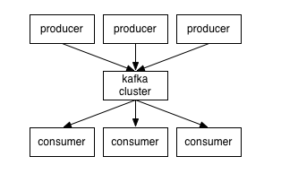
Kafka 简介
client-server :tcp协议

Slide 3
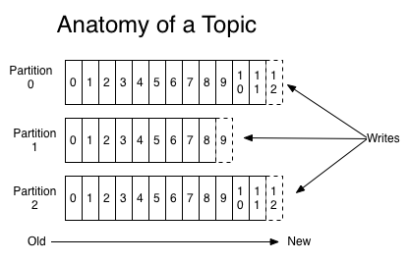
Topics
一个topic是一类消息，每个topic被分成多个parttion，每个part在存储层面是append log
偏移量(offset):消息的位置，一个long型数字,它唯一的标记一条消息

Slide 4
Topics/log
当segment文件尺寸达到一定阀值时(可以通过配置文件设定,默认1G),将会创建一个新的文件;
当buffer中消息的条数达到阀值时将会触发日志信息flush到日志文件中;
距离最近一次flush的时间差"达到阀值时,也会触发flush到日志文件;
如果broker失效,极有可能会丢失那些尚未flush到文件的消息

Slide 5
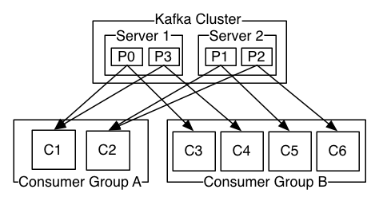
Kafka-consumer

Slide 6
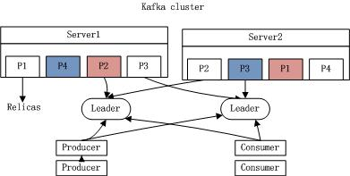
Kafka-partition
区：分布在kafka集群中多个server，还可以配置备份（replication）

